Slide 2
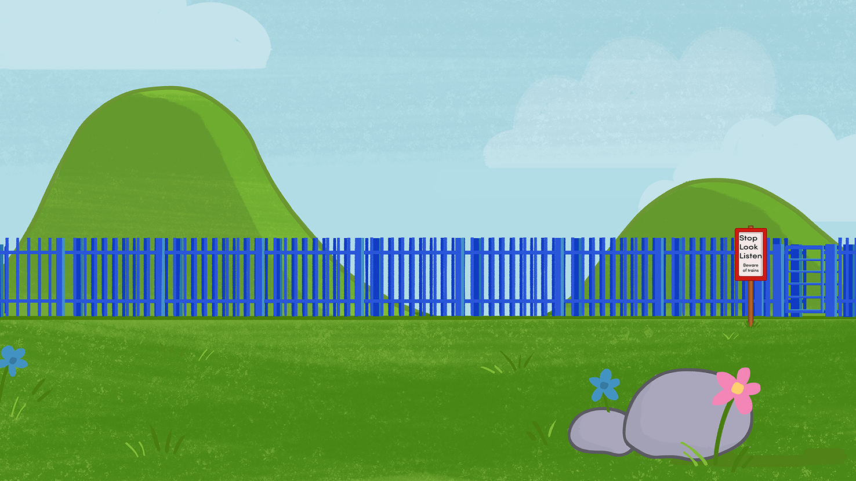
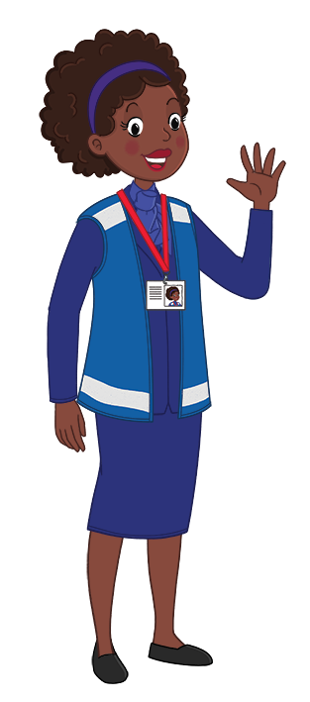
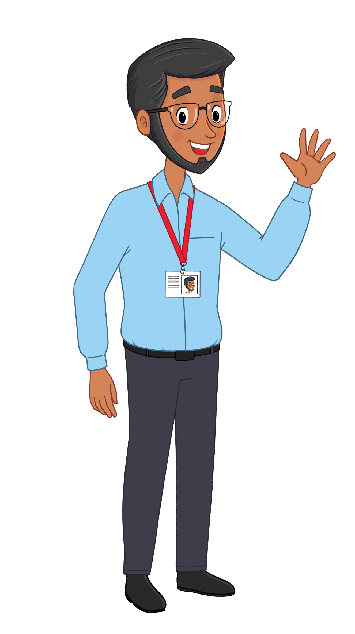
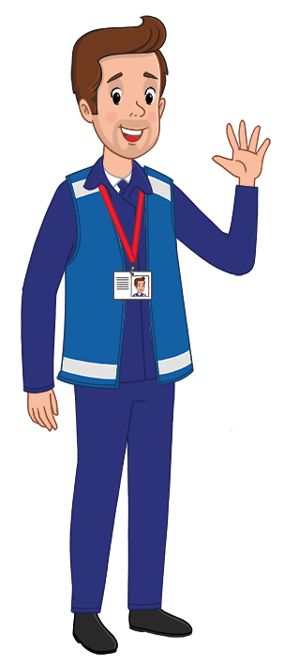
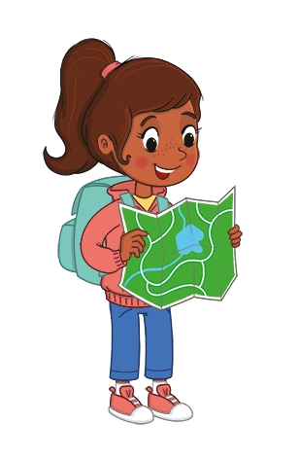
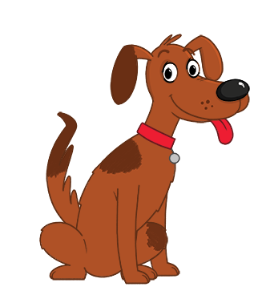
Sleid 1
Ydych chi'n barod i brofi'ch dysgu?
Dechreuwn ni a gweld a allwch ateb y cwestiynau yn gywir am aros yn Effro.
www.switchedonrailsafety.co.uk
Teithiau Effro gyda Suzi 2

Slide 3
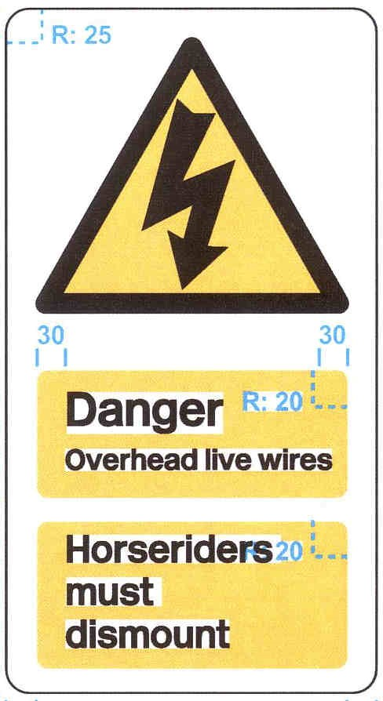
Sleid 2
Beth mae'r arwydd hwn yn ei olygu?
Dyna ni. Mae'r arwydd hwn yn ein rhybuddio am y trydan o amgylch y cledrau.
www.switchedonrailsafety.co.uk
Teithiau Effro gyda Suzi

Slide 4
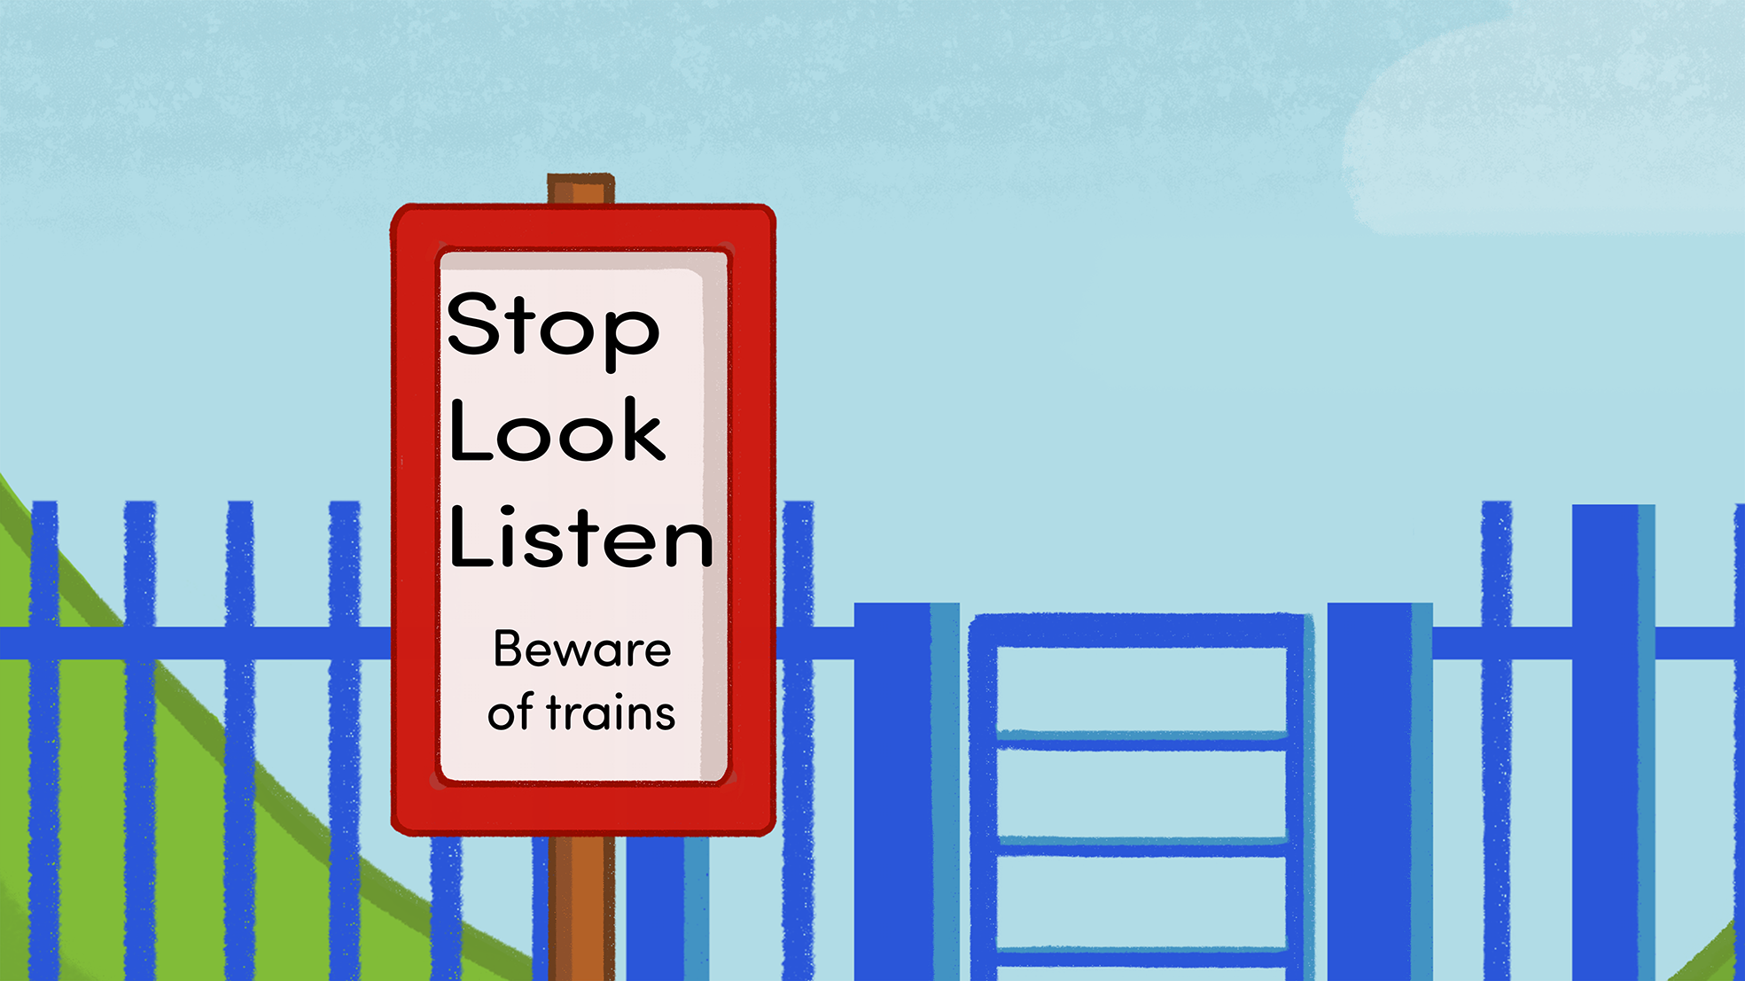
Sleid 3
Beth mae'r arwydd hyn yn ei olygu?
Gwaith gwych. Fe welwch yr arwyddion hyn ger croesfannau gwastad lle mae'r trac a'r palmant neu'r trac a'r ffordd yn cwrdd. Mae'r arwyddion hyn yn golygu bod angen i ni Stopio, Edrych a Gwrando i sicrhau ein bod yn sicr nad yw trên gerllaw.
www.switchedonrailsafety.co.uk
Teithiau Effro gyda Suzi 4

Slide 5
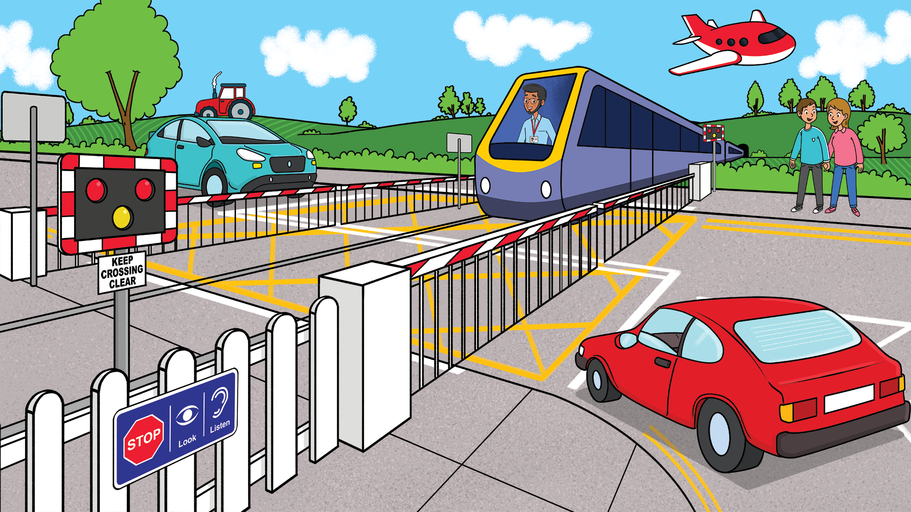
Sleid 4
Beth mae'r arwydd hwn yn ei olygu?
Mae hynny'n iawn pan welwn y goleuadau hyn yn fflachio mae angen i ni stopio wrth y Groesfan Wastad ac aros nes ei bod yn ddiogel croesi.
www.switchedonrailsafety.co.uk
Teithiau Effro gyda Suzi 5

Slide 6
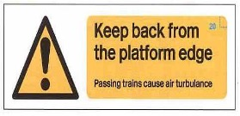
Sleid 5
Beth mae'r arwydd hwn yn ei golygu?
Da iawn, mae'r arwydd hwn yn ein hatgoffa sut mae'n bwysig sefyll yn ôl o ymyl y platfform. Gallwch hefyd ddal llaw oedolyn i aros yn Effro Iawn.
www.switchedonrailsafety.co.uk
Teithiau Effro gyda Suzi 6

Slide 7
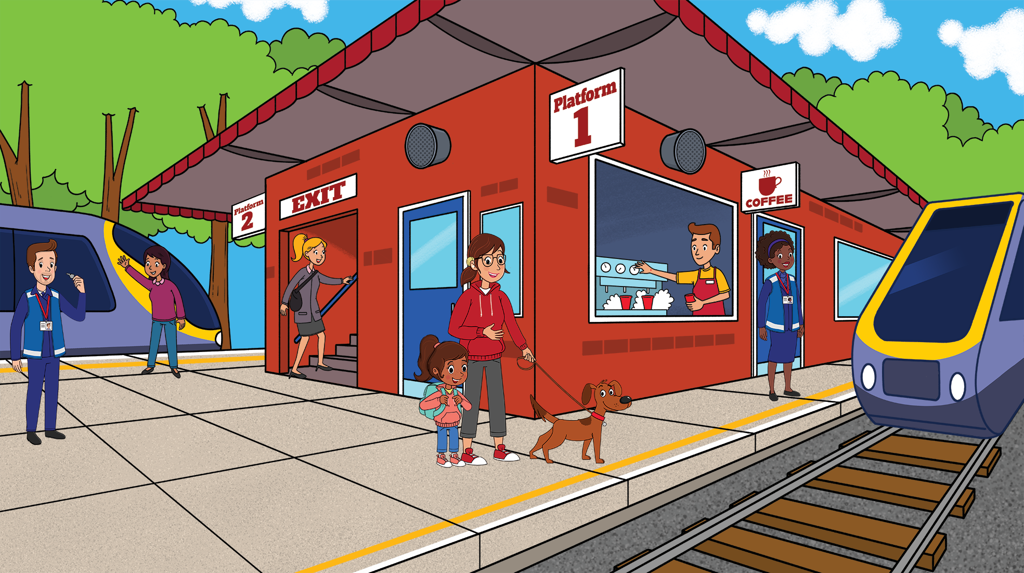
Sleid 6
Beth mae'r llinell hon yn ei olygu?
Gwaith penigamp. Mae angen i ni gofio sefyll y tu ôl i'r llinell felen bob amser
www.switchedonrailsafety.co.uk
Teithiau Effro gyda Suzi 7

Slide 8
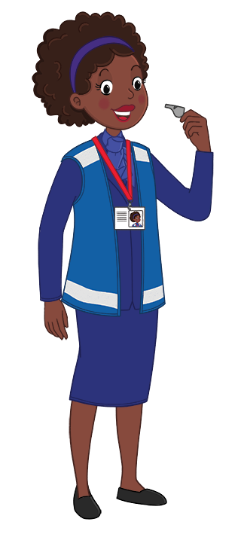
Sleid 7
Beth ddylech chi ei wneud os ydych chi'n clywed y sŵn hwn?
Mae hyn yn golygu bod trên yn gadael. Fe ddylech chi aros ymhell yn ôl o ymyl y platfform a sicrhau nad ydych chi'n rhuthro i geisio ymuno. Bydd trên arall yn fuan.
www.switchedonrailsafety.co.uk
Teithiau Effro gyda Suzi 8

Slide 9
Sleid 8
Beth ddylech chi ei wneud os ydych chi'n clywed y sŵn hwn?
Mae trên yn paratoi i adael. Amser i sefyll i ffwrdd o'r drysau ac ymyl y platfform.
www.switchedonrailsafety.co.uk
Teithiau Effro gyda Suzi 9

Slide 10
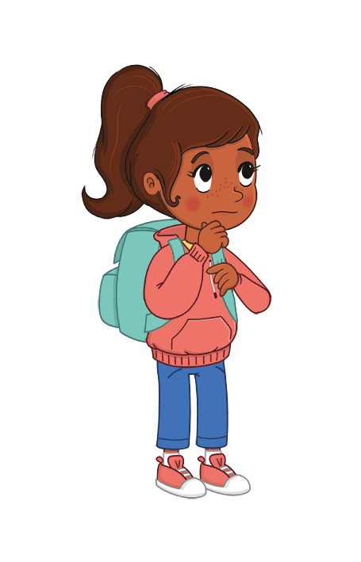
Sleid 9
Beth ddylech chi ei wneud os ydych chi'n clywed y sŵn hwn?
Dyma gyhoeddiad a allai fod yn bwysig i chi. Gwrandewch yn ofalus, mae cyhoeddiadau'n dweud wrthym am drenau'n cyrraedd ac yn gadael a gallent ddweud wrthym a yw trên cyflym yn agosáu neu a allai'ch trên fod yn gadael o blatfform gwahanol.
www.switchedonrailsafety.co.uk
Teithiau Effro gyda Suzi 10

Slide 11
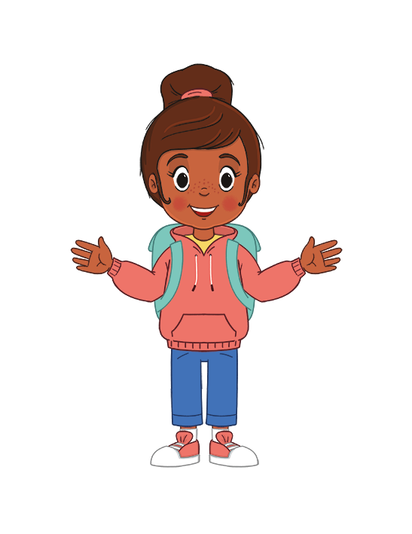
Sleid 10
Beth ddylech chi ei wneud os ydych chi'n clywed y sŵn hwn?
Mae'r sŵn hwn yn dangos i ni fod trên yn agosáu. Mae angen i ni aros ymhell yn ôl o'r cledrau ac aros i'r larwm stopio cyn gwirio ei bod hi'n ddiogel croesi dros y cledrau.
www.switchedonrailsafety.co.uk
Teithiau Effro gyda Suzi 11

Slide 12
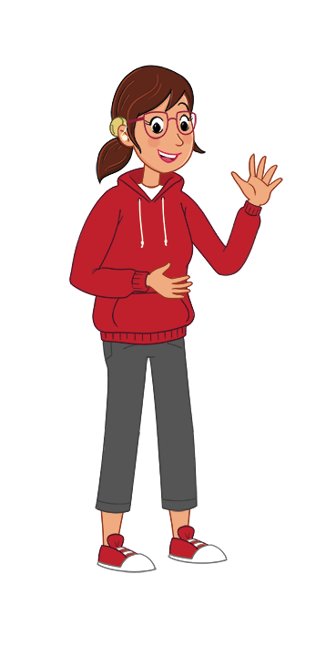
Sleid 11
Beth ddylech chi ei wneud os ydych chi'n clywed y sŵn hwn?
Corn trênyw hwn. Weithiau mae gyrwyr trên yn defnyddio cyrn ar groesfannau gwastad cyn twneli ac os ydyn nhw'n agosáu at bobl sy'n gweithio ar reilffyrdd y trên. Mae'r sŵn hwn yn golygu bod trên yn agosáu a dylem aros yn Effro a sicrhau ein bod yn talu sylw i'r arwyddion diogelwch.
www.switchedonrailsafety.co.uk
Teithiau Effro gyda Suzi 12

Slide 13
Sleid 12
Pa un o'r arwyddion hyn sy'n golygu
aros yn ôl o ymyl y platfform?
www.switchedonrailsafety.co.uk
Teithiau Effro gyda Suzi 13

Slide 14
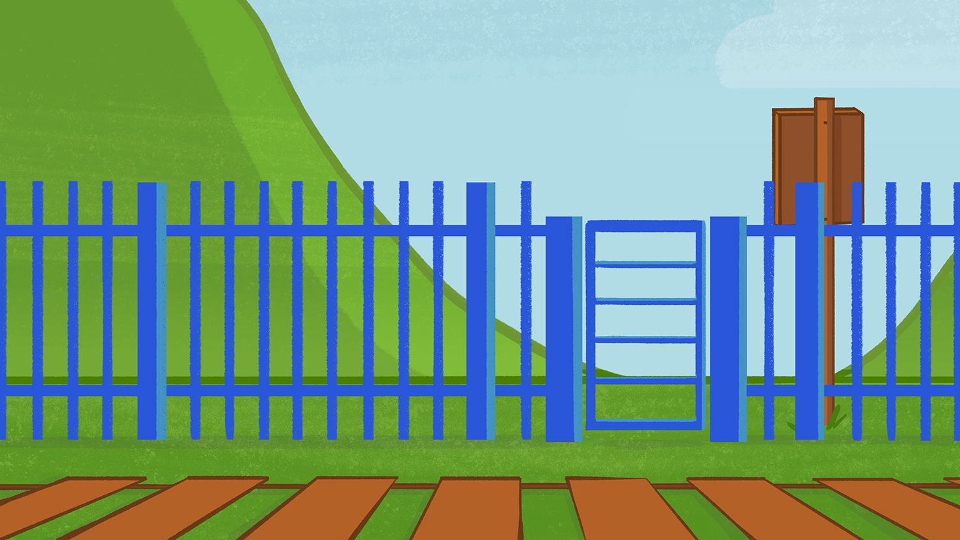
Sleid 13
Ble fyddech chi'n gweld yr arwydd hwn?
Rydych chi'n dod o hyd i'r arwydd hwn ger llawer o groesfannau gwastad
www.switchedonrailsafety.co.uk
Teithiau Effro gyda Suzi 14

Slide 15
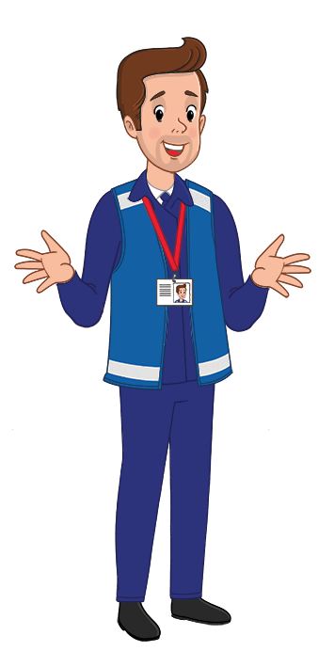
Sleid 14
Da iawn!
Rydych chi newydd ennill eich
Bathodyn Effro: Teithiwr Diogel!
www.switchedonrailsafety.co.uk
Teithiau Effro gyda Suzi 15

